Slide 1
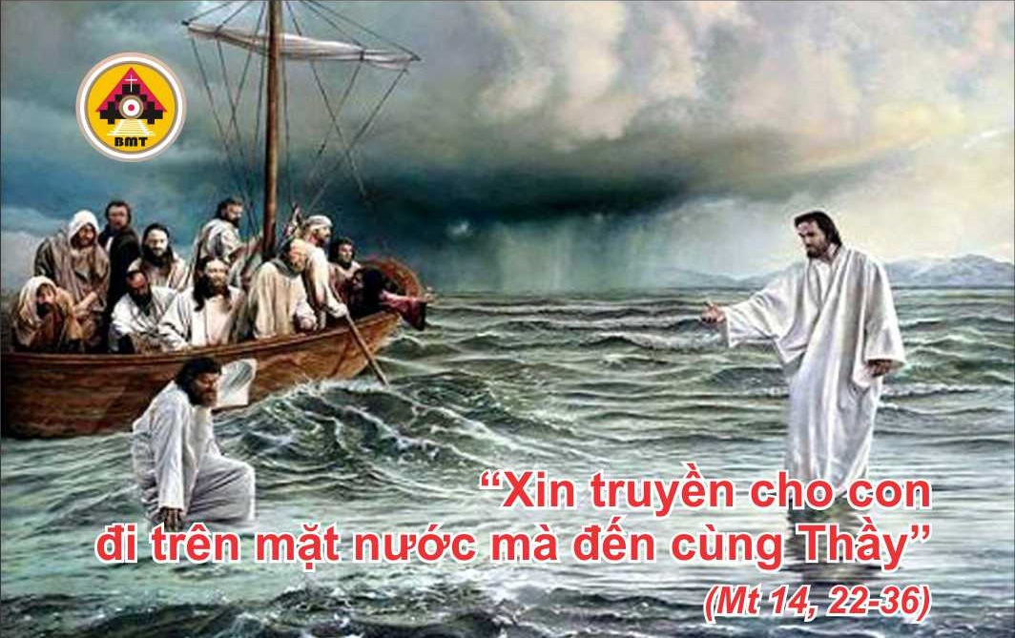

THỨ BA TUẦN XVIII THƯỜNG NIÊN A

Slide 2
Ca Nhập Lễ
Ôi Thiên Chúa, xin Chúa vui lòng giải thoát tôi, Lạy Chúa, xin Ngài hãy mau mau giúp đỡ tôi. Chúa là Đấng giúp đỡ và giải thoát tôi; Ôi lạy Chúa, xin Ngài chớ nên chậm trễ.

Slide 3

Bài Đọc 1: Gr 30, 1-2. 12-15. 18-22
“Vì tội lỗi ngươi quá nặng, nên Ta đã làm cho ngươi những sự ấy. Nhưng Ta sẽ đem Giacóp về nhà xếp”.
Trích sách Tiên tri Giêrêmia.

Slide 4
Đáp Ca
Tv 101, 16-18. 19-21. 29 và 22-23
Đáp: Chúa tái lập Sion, và xuất hiện trong vinh quang xán lạn (c. 17).

Slide 5
Alleluia: Tv 24, 4c và 5a
Alleluia-alleluia: – Lạy Chúa, xin dạy bảo con lối bước của Chúa và xin hướng dẫn con trong chân lý của Ngài. – Alleluia.

Slide 6
Phúc Âm: Mt 14, 22-36

Slide 7


Slide 8

DÂNG LỄ

Slide 9
CA HIỆP LỄ
Lạy Chúa, xin ban cho chúng tôi bánh bởi trời, có đủ mọi mùi thơm ngon và mọi hương vị ngọt ngào.

Slide 10
THỨ BA TUẦN XVIII THƯỜNG NIÊN A

